Slide 1
Sequence Diagram

Slide 2
Sequence diagram (diagram urutan) adalah suatu diagram yang memperlihatkan atau menampilkan interaksi-interaksi antar objek di dalam sistem yang disusun pada sebuah urutan atau rangkaian waktu
Interaksi antar objek tersebut termasuk pengguna, display yang berupa pesan/message

Slide 3
Sequence Diagram digunakan untuk menggambarkan skenario atau rangkaian langkah-langkah yang dilakukan sebagai sebuah respon dari suatu kejadian/even untuk menghasilkan output tertentu
Sequence Diagram diawali dari apa yang me-trigger aktivitas tersebut, proses dan perubahan apa saja yang terjadi secara internal dan output apa yang dihasilkan

Slide 4
Sequence diagram adalah visual coding ( perancangan form/layar)
Interaksi object yang tersusun dalam suatu urutan waktu/kejadian
Diagram ini secara khusus berasosiasi dengan use case diagram
Sequence diagram dapat merubah atribut atau method pada class yang telah dibentuk oleh class diagram
Sequence diagram memodelkan aliran logika dalam sebuah sistem dalam cara yang visual

Slide 5
Biasanya digunakan untuk tujuan analisa dan desain
Memfokuskan pada identifikasi method didalam sebuh sistem
Sequence diagram biasanya dipakai untuk memodelkan:
  Deskripsi tentang sistem yang ada pada sebuah/beberapa use case pada use case diagram, yang menggambarkan hubungan antara actor dan use case
  Logika dari method (operation, function atau procedure)
  Logika dari services (high level method)

Slide 6
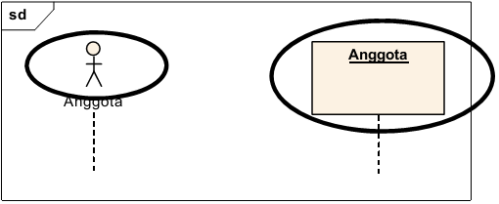
Simbol Sequence Diagram
Actor
  Sebuah Actor bisa diwakili dengan Gambar Stick Figure atau sebuah kotak

Slide 7
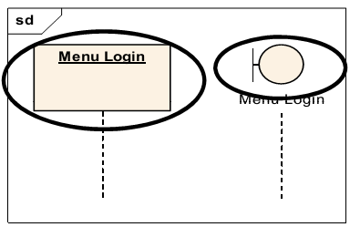
Interface
  Sebuah Interface bisa diwakili dengan Gambar Boundary atau sebuah Kotak(Boxes)

Slide 8
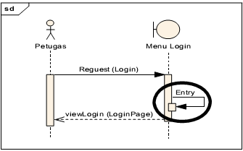
Message
  Message digunakan untuk menggambarkan hubungan antara object yang ada dalam sistem
  Message digambarkan dengan garis berpanah, yang menunjukkan arah messages
  Message yang dikirim untuk dirinya sendiri (boxes) digambarkan dengan bentuk

Slide 9
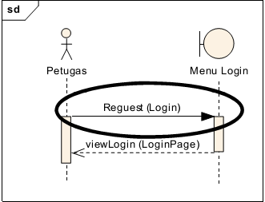
Messages antara boxes yang berupa actor manusia, maka message diberikan dengan label yang menggambarkan komunikasi (user interfaces)
Message digambarkan dengan arah dari kiri ke kanan
Label pada message rata kearah panah untuk mudah memahami diagram

Slide 10
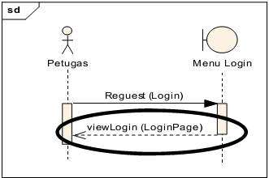
Return Value
Ditampilkan dengan garis berpanah terputus, yang menggambarkan hasil dari pengiriman message
Return value digambarkan dengan arah dari kanan ke kiri
Messages dan return Value dapat digabungkan

Slide 11
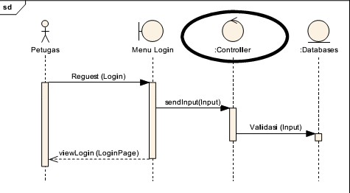
Control
Digunakan untuk menggambarkan hubungan antara interface dengan database melalui fungsi/method yang ada dalam sistem dengan perantara message

Slide 12
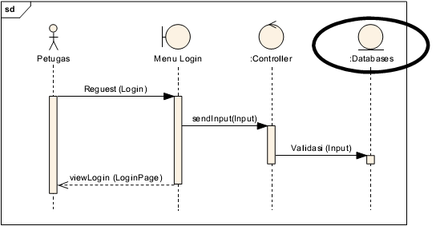
Database (Tempat Penyimpanan)
Digunakan untuk menggambarkan database / tempat penyimpanan yang digunakan dalam sistem

Slide 13
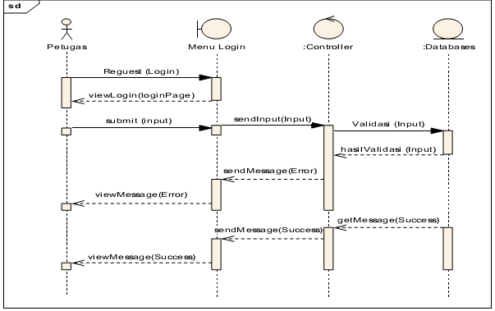
Contoh Sequence Diagram

Slide 14
